Slide 1
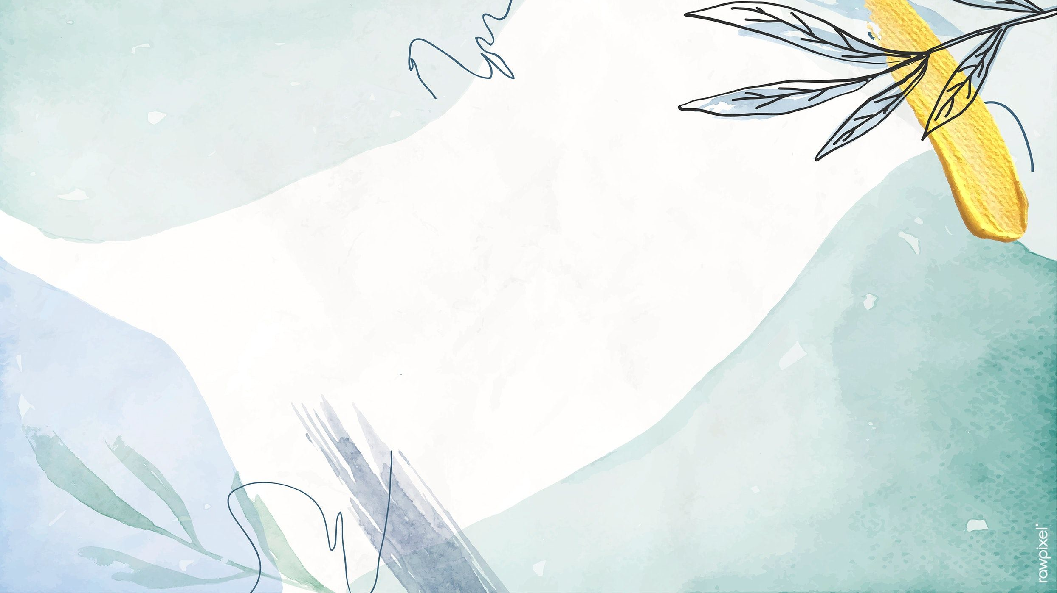
CHƯƠNG V: ĐIỆN
BÀI 20: HIỆN TƯỢNG NHIỄM ĐIỆN DO CỌ XÁT
Notes:
Giáo án của Thảo Nguyên (0979818956)

Slide 2

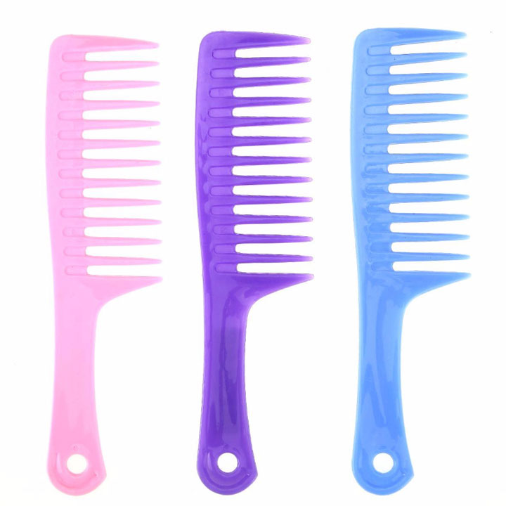

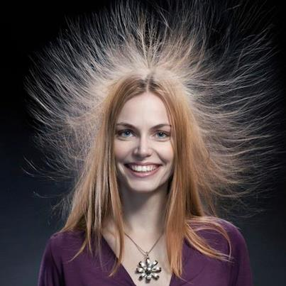
Vào những ngày hanh khô, khi chải tóc bằng lược nhựa , em thấy có hiện tượng gì?
Notes:
Giáo án của Thảo Nguyên (0979818956)

Slide 3

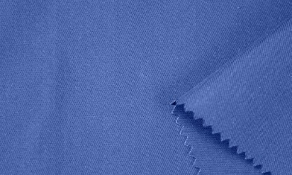
BÀI 20: HIỆN TƯỢNG NHIỄM ĐIỆN DO CỌ XÁT
I. Vật nhiễm điện.
1. Thí nghiệm 1.
Dụng cụ thí nghiệm:
+ Đũa nhựa, thanh thủy tinh hữu cơ
+ Mảnh vải len, vụn giấy, vụn ni lông
+ Qủa cầu nhựa xốp có dây treo
+ Mảnh phim nhựa….v.v
- Cách tiến hành:
Vải khô

Slide 4
Phiếu học tập số 1
Dụng cụ | Tiến hành thí nghiệm | Hiện tượng
Đũa nhựa | Đưa lại gần vụn giấy
 | Cọ xát vào mảnh len (dạ) rồi đưa lại gần các vụn giấy
Đũa thủy tinh | Đưa lại gần vụn giấy
 | Cọ xát vào vải lụa rồi đưa lại gần các vụn giấy
Kết luận: các vật sau khi bị cọ xát hút được các vật khác có tính chất: ……………..……………………………………………………………………………………………………………………………………
Notes:
Giáo án của Thảo Nguyên (0979818956)

Slide 5
Phiếu học tập số 1
Dụng cụ | Tiến hành thí nghiệm | Hiện tượng
Đũa nhựa | Đưa lại gần vụn giấy | Không có
 | Cọ xát vào mảnh len (dạ) rồi đưa lại gần các vụn giấy | Hút các mảnh giấy vụn
Đũa thủy tinh | Đưa lại gần vụn giấy | Không có
 | Cọ xát vào vải lụa rồi đưa lại gần các vụn giấy | Hút các mảnh giấy vụn
Kết luận: các vật sau khi cọ xát có tính chất hút được các vật khác được gọi là vật nhiễm điện hay vật mang điện tích.
Notes:
Giáo án của Thảo Nguyên (0979818956)

Slide 6
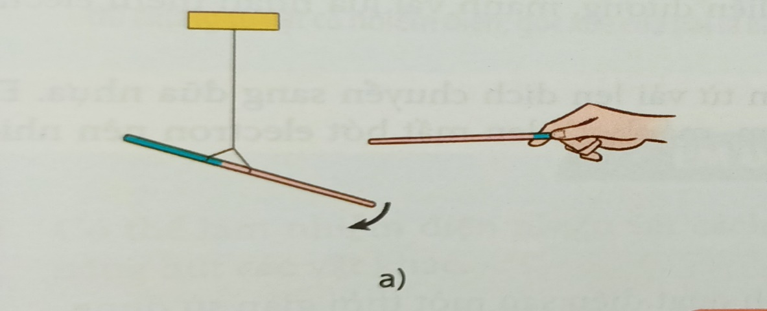
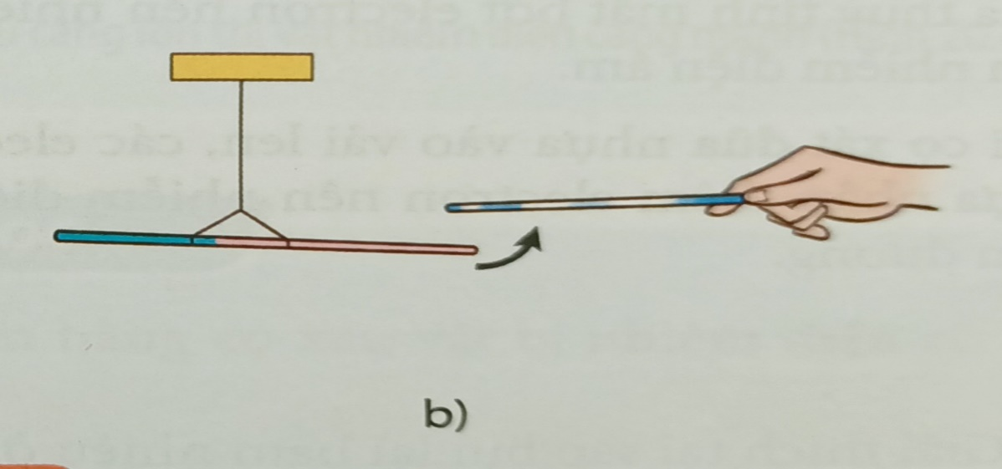
BÀI 20: HIỆN TƯỢNG NHIỄM ĐIỆN DO CỌ XÁT
I. Vật nhiễm điện.
2. Thí nghiệm 2.
Dụng cụ thí nghiệm:
+ Hai đũa nhựa và một đũa thủy tinh.
+ Mảnh vải len, mảnh lụa
+ Gía thí nghiệm
- Cách tiến hành:

Slide 7
Phiếu học tập số 2
Tiến hành thí nghiệm | Hiện tượng
Đưa đũa nhựa cọ vào mảnh len lại gần một chiếc đũa nhựa cọ vào mảnh len khác
Đưa đũa nhựa cọ vào mảnh len lại gần một đũa thủy tinh cọ vào mảnh vải lụa
Nhận xét: - Điện tích trên đũa thủy tinh có cùng loại với điện tích trên đũa nhựa không? ……………………………………………………. - Các điện tích cùng loại và khác loại tác dụng nhau như thế nào? ….………………………………………………………………….
Notes:
Giáo án của Thảo Nguyên (0979818956)

Slide 8
Phiếu học tập số 2
Tiến hành thí nghiệm | Hiện tượng
Đưa đũa nhựa cọ vào mảnh len lại gần một chiếc đũa nhựa cọ vào mảnh len khác | Hai chiếc đũa nhựa đẩy nhau
Đưa đũa nhựa cọ vào mảnh len lại gần một đũa thủy tinh cọ vào mảnh vải lụa | Hai chiếc đũa nhựa hút nhau
Nhận xét: - Điện tích trên đũa thủy tinh có cùng loại với điện tích trên đũa nhựa không? ……………………………………………………. - Các điện tích cùng loại và khác loại tác dụng nhau như thế nào? ….………………………………………………………………….
Notes:
Giáo án của Thảo Nguyên (0979818956)

Slide 9
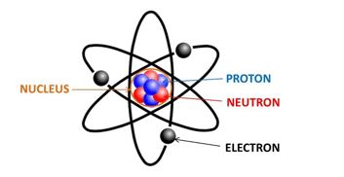
BÀI 20: HIỆN TƯỢNG NHIỄM ĐIỆN DO CỌ XÁT
II. Giải thích sự nhiễm điện do bị cọ xát
- Nguyên tử có cấu tạo như thế nào? Hãy vẽ hình mô tả cấu tạo nguyên tử?
- Electron trong nguyên tử có thể dịch chuyển như thế nào?
- Vận dụng kiến thức cấu tạo nguyên tử để giải thích sự nhiễm điện dương của đũa thủy tinh khi cọ vào lụa và sự nhiễm điện âm của đũa nhựa khi cọ vào len.
Notes:
Giáo án của Thảo Nguyên (0979818956)

Slide 10






VÒNG QUAY
MAY MẮN
30
20
1
2
3
40
10
50
80
4
5
6
60
70
7
8
9
QUAY

Slide 11






Câu 1: Nhiều vật khi cọ xát với nhau thì có khả năng?
A.Hút nhau
B.Đẩy nhau
C.Vừa hút, vừa đẩy nhau
D. Không có hiện tượng
QUAY VỀ

Slide 12

Câu 2: Có thể làm nhiễm điện một vật bằng cách?
A.Nung nóng
B.Cọ xát
C.Nhúng vào nước đá
D.Cho chạm vào nam châm
QUAY VỀ

Slide 13
Câu 3: Những ngày hanh khô khi chải tóc bằng lược nhựa thì nhiêu sợi tóc bị lược nhựa kéo hút thẳng ra vì?
A. Khi cọ xát với tóc lược nhựa bị nhiễm điện nên nó hút và kéo làm cho sợi tóc thẳng ra
B.Lược nhựa chuyển dộng thẳng làm cho sợi tóc thẳng ra
C.Các sợi tóc trơn hơn và bị cuốn thẳng ra.
D. Tóc đang rối bị chải thẳng ra
QUAY VỀ

Slide 14
Câu 4: Vào những ngày như thế nào thì các thí nghiệm về sự nhiễm điện dễ thực hiện?
A. Trời nắng
B. Mát mẻ
D. Mưa gió
C. Hanh khô
QUAY VỀ

Slide 15
Câu 5: Sau một thời gian hoạt động cánh quạt điện bị dính nhiều bụi vì sao?
A. Cánh quạt bị ẩm nên hút bụi
B. Bụi có nhiều keo nên bám vào cánh quạt
C. Không khí bị ẩm nên bụi đọng vào cánh quạt
D. Cánh quạt cọ xát với không khí bị nhiễm điện nên hút bụi
QUAY VỀ

Slide 16
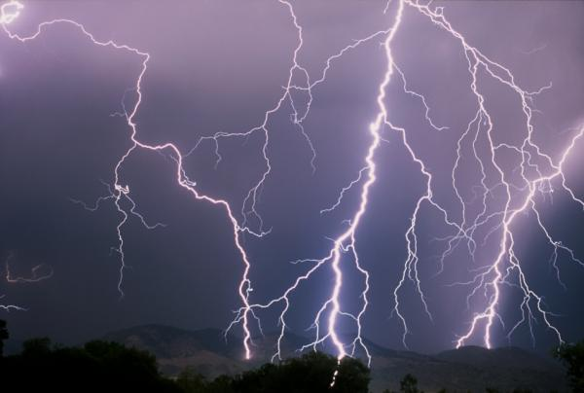
CÓ THỂ EM CHƯA BIẾT
Sự cọ xát mạnh giữa những giọt nước trong luồng không khí bốc lên cao là một trong những nguyên nhân tạo thành các đám mây dông bị nhiễm điện. Khi đó giữa các đám mây này hoặc giữa chúng với mặt đất xuất hiện tia lửa điện phát ánh chớp chói lòa. Do nhiệt độ cao của tia lửa điện, không khí giãn nở đột ngột, phát ra tiếng nổ gọi là sấm (khi có tia lửa điện giữa hai đám mây) hoặc tiếng sét (khi có tia lửa giữa đám mây và mặt đất).

